Slide 1
Classificação não-supervisionada hierárquica de artigos jornalísticos
Cirillo Ferreira
MAC0449 – Trabalho de Formatura Supervisionado
IME/USP

Slide 2
Agenda
Introdução
Problema
Objetivo
Solução
A biblioteca
O sistema hVINA
Conclusão

Slide 3
Introdução
A tarefa de classificar e agrupar documentos textuais remonta desde a antiguidade.

Slide 4
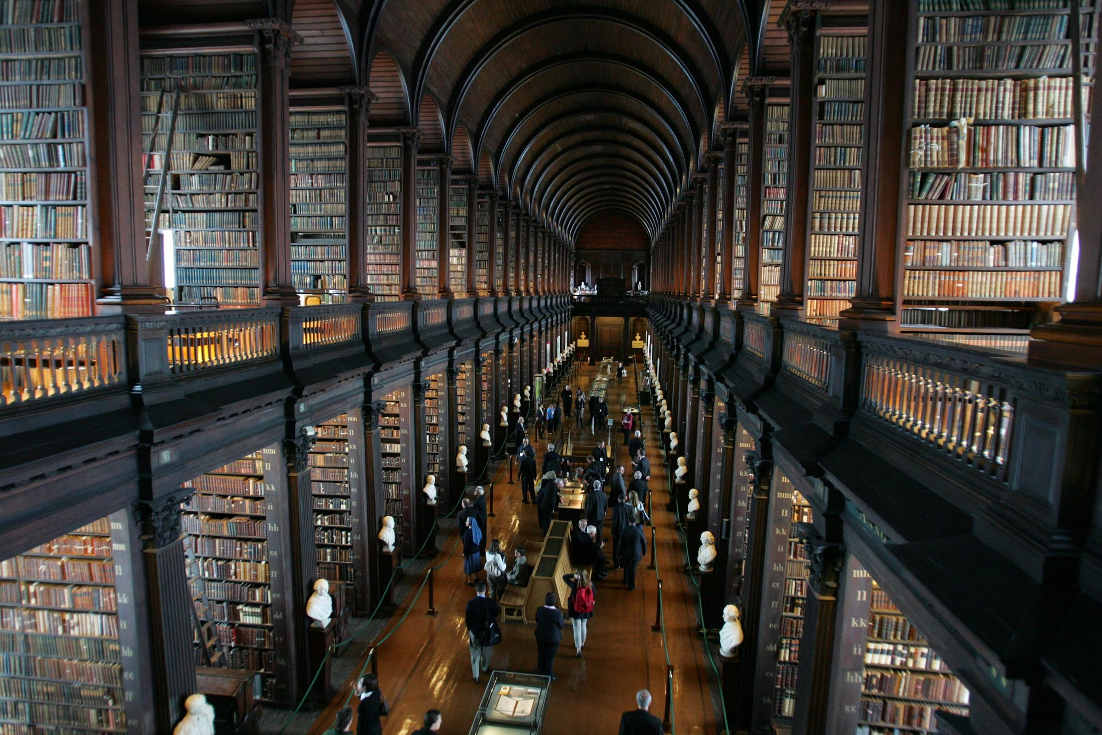

Slide 5

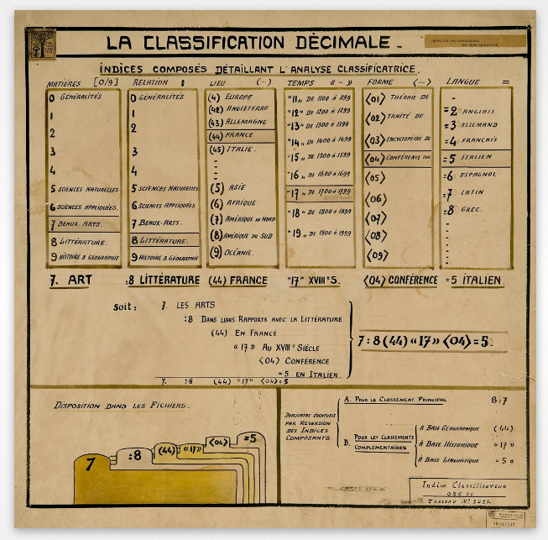
Introdução
Em 1895, Paul Otlet e Henri La Fontaine criaram um centro internacional de documentação chamado Mundaneum.
Classificação Decimal Universal (CDU)
Notes:
Em 1895, Paul Otlet e Henri La Fontaine criaram um centro internacional de documentação chamado Mundaneum. Que é considerado por muito como um precursor dos sistema de buscas atuais. Na época era feito tudo manualmente e no seu auge chegou a ter classificador mais de 16 milhões de documentos. E como funcionava? Alguém interessado em determinado assunto mandava uma cartinha para esse centro e meses depois recebia uma resposta

Slide 6
Introdução
Classificação Decimal Universal (CDU)
Notes:
E a obsessão pela organização de tudo que era produzido era tanto que no final do século XIX foi criado um sistema chamado Classificação Decimal Universal ...

Slide 7
Problema
Com o advento da internet uma explosão de informação tornou muito difícil a classificação manual desses novos documentos.

Slide 8
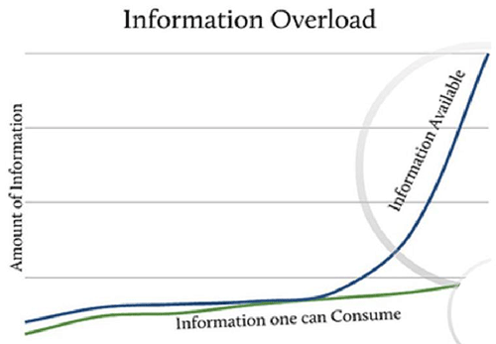
Problema
Nunca se produziu tanta informação como nos tempos atuais ...
Fonte: http://www.forbes.com/sites/johnnosta/2013/06/13/information-overload-the-big-challenge-for-digital-health/

Slide 9
Problema
Quanto mais informação produzida maior a necessidade de mecanismos para armazenar, organizar e recuperá-la.

Slide 10
Objetivo
Principal objetivo do trabalho
Criação de uma biblioteca (na linguagem Ruby) para agrupamento hierárquico de artigos jornalísticos.

Slide 11
Objetivo
Porém com o trabalho também se pretende:
Estudar as principais classes de algoritmos para agrupamento;
Criar um sistema para visualização dos agrupamentos (hVINA).

Slide 12
Conceito
O que é um agrupamento?
É uma classificação de padrão que tem como objetivo o particionamento de objetos em grupos cujo membros sejam similares entre si e diferentes dos membros de outros grupos.

Slide 13
Conceito
Mas agrupamento não é a mesma
coisa que classificação?

Slide 14
Conceito
NÃO

Slide 15
Conceito
[TODO: Explicar a diferença entre os dois]

Slide 16
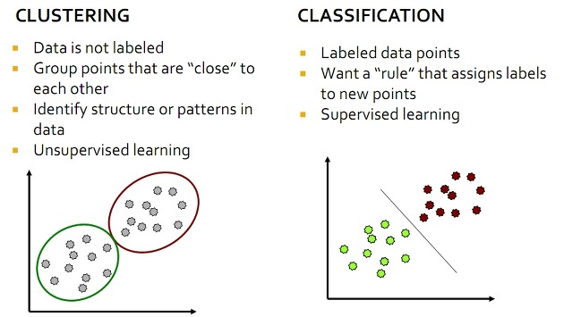
Conceito

Slide 17
Conceito
[TODO: Deixar claro a importância de se utilizar agrupamento e não classificação]

Slide 18
Conceito
[TODO: Falar um pouco de agrupamento plano vs agrupamento hierárquico]

Slide 19
Solução

Slide 20
Solução
[Falar da biblioteca]

Slide 21
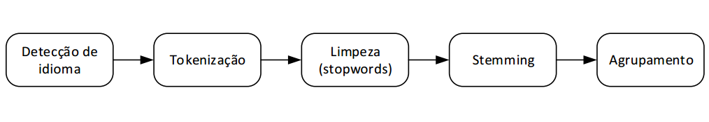
Solução
Arquitetura da biblioteca
Pré-processamento

Slide 22
Solução
O primeiro passo é determinar o idioma utilizado na coleção de artigos.
1

Slide 23
Solução
Detecção de idioma
Em si é um problema de classificação de padrão, onde as classes são os idiomas.
1

Slide 24
Solução
Detecção de idioma
Existem diversas abordagens, porém a utilizada na biblioteca é modelos n-gramas.
1

Slide 25
Solução
Capitu, apesar daqueles olhos que o diabo lhe deu... Você já reparou nos olhos dela? São assim de cigana oblíqua e dissimulada.
pt-br
1

Slide 26
Solução
Tokenização
Segmenta os textos em palavras.
2

Slide 27
Solução
Capitu, apesar daqueles olhos que o diabo lhe deu... Você já reparou nos olhos dela? São assim de cigana oblíqua e dissimulada.
Capitu / , / apesar / daqueles / olhos / que / o / diabo / lhe / deu / ... / Você / já / reparou / nos / olhos / dela / ? / São / assim / de / cigana / oblíqua / e / dissimulada / . /
2

Slide 28
Solução
Limpeza
Remove as palavras que possuem pouca relevância no texto.
Exemplos: Artigos, preposições e marcações gráficas.
3

Slide 29
Solução
Capitu / , / apesar / daqueles / olhos / que / o / diabo / lhe / deu / ... / Você / já / reparou / nos / olhos / dela / ? / São / assim / de / cigana / oblíqua / e / dissimulada / . /
Capitu / apesar / daqueles / olhos / diabo / deu / Você / já / reparou / nos / olhos / São / assim / cigana / oblíqua / dissimulada /
3

Slide 30
Solução
Stemming
Unifica formas variantes de palavras que possuem o mesmo significado.
4

Slide 31
Solução
econômico => econom
economia => econom
economias => econom
4

Slide 32
Solução
[Falar do FIHC e Frequent itemset?]

Slide 33
Conclusão

Slide 34
Conclusão
Blá blá blá

Slide 35
Imagens
http://www.meetinireland.com/BusinessTourism/media/main_site/Blog/EUCHARISTIC-CONGRESS---Fam-trip-in-Trinity.jpg
https://www.google.com/culturalinstitute/asset-viewer/the-universal-decimal-classification-index-formation/AAGWMxx6DKSL9g?exhibitId=QQ-RRh0A&hl=pt-BR&projectId=historic-moments
http://cfile30.uf.tistory.com/image/156899344FEA735C2ADC9A

Slide 36
Referências

Slide 37
Obrigado!!

